Slide 1

Francisco Malillos castellano,aythami pérez vega y nicolás ruiz barreto

Slide 2
INDICE
Evolución del diseño de las interfaces
Explicación de los cambios realizados a nivel de código
Formularios
JSON y carga de datos
Trello
Enlaces

Slide 3
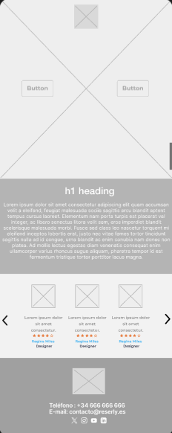
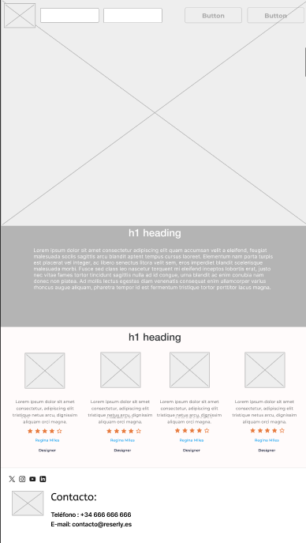
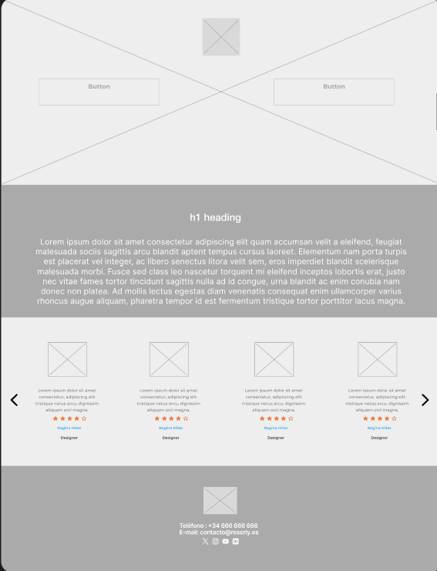
EVOLUCIÓN DE LAS INTERFACES
INDEX:

Slide 4
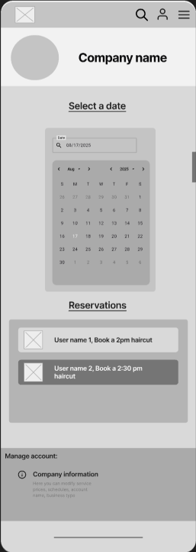
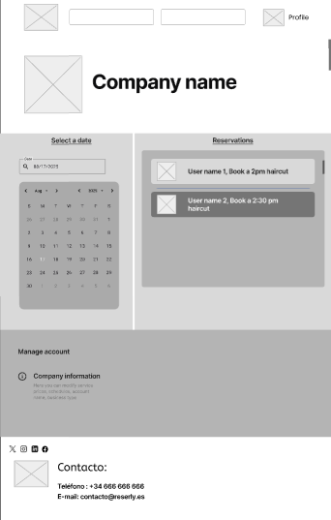
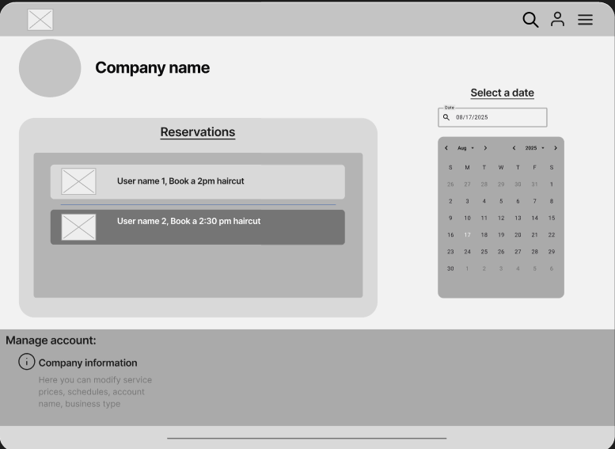
EVOLUCIÓN DE LAS INTERFACES
COMPANY MAIN:

Slide 5
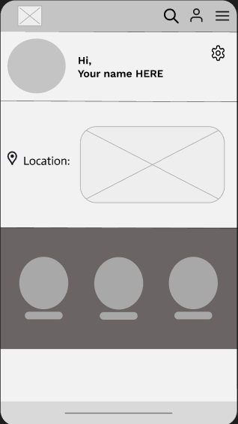
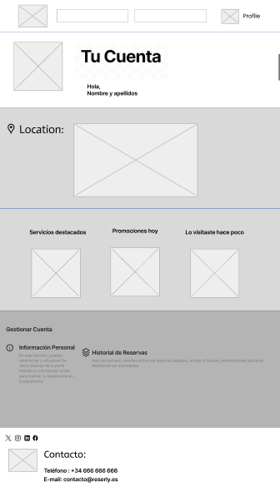
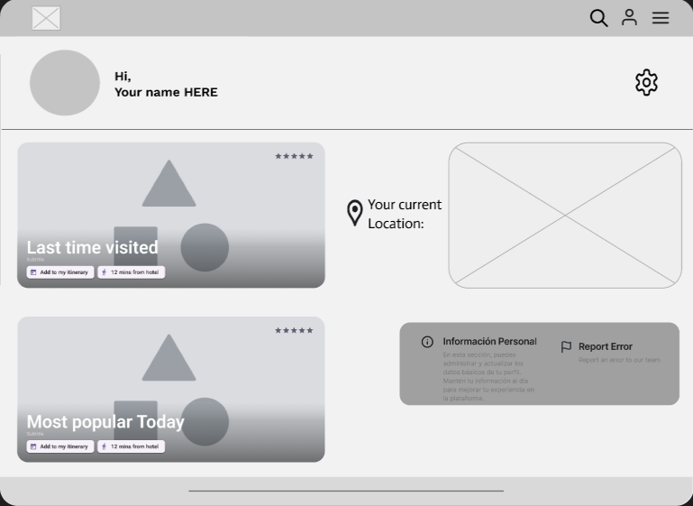
EVOLUCIÓN DE LAS INTERFACES
CLIENT MAIN:

Slide 6
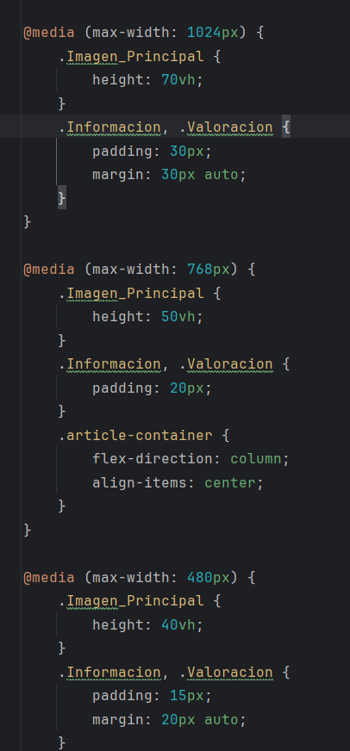
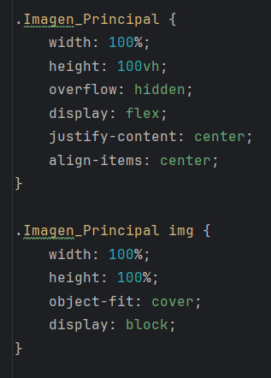
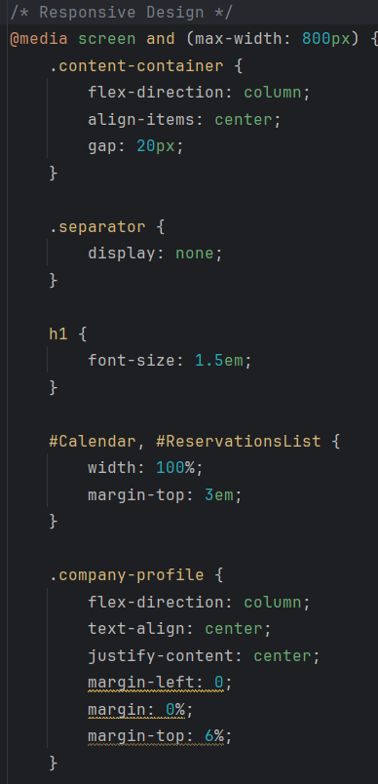
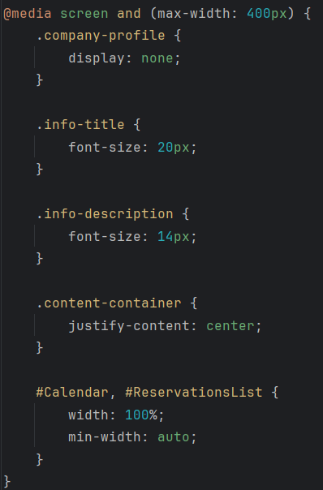
Explicación de los cambios realizados a nivel de código

Slide 7
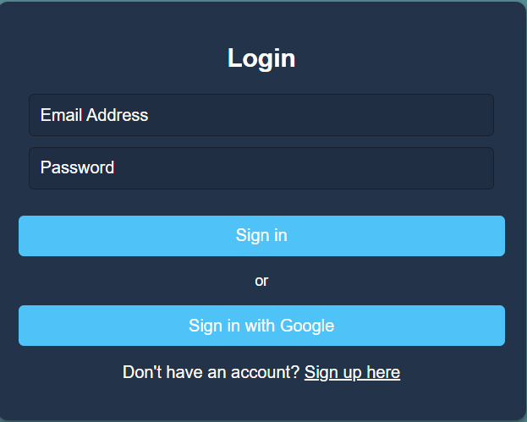
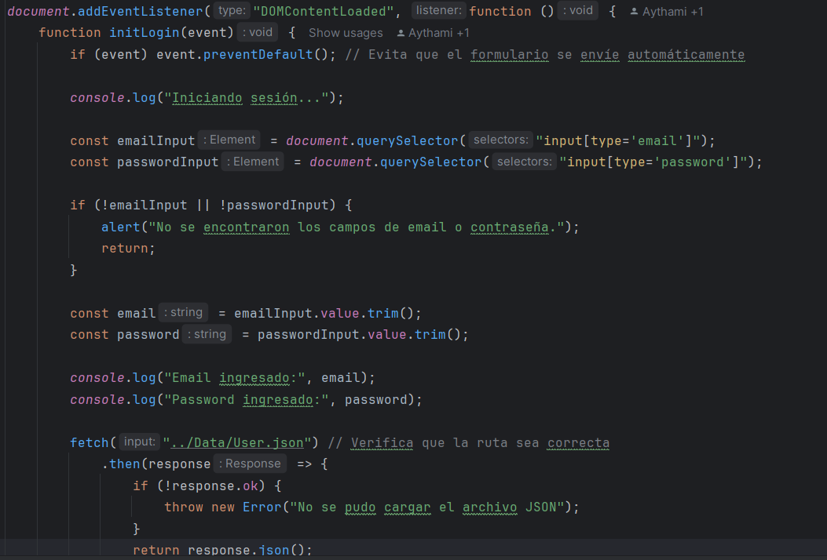
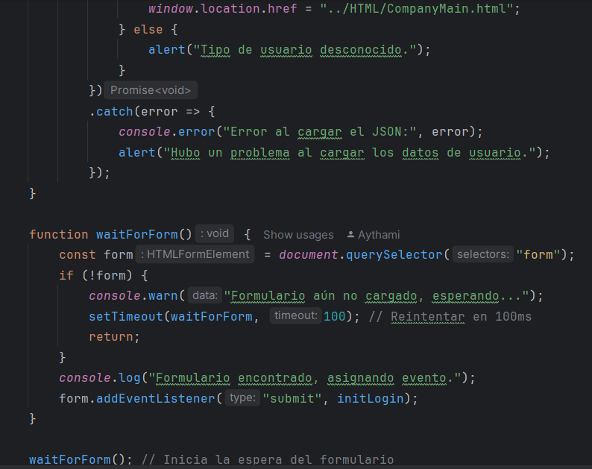
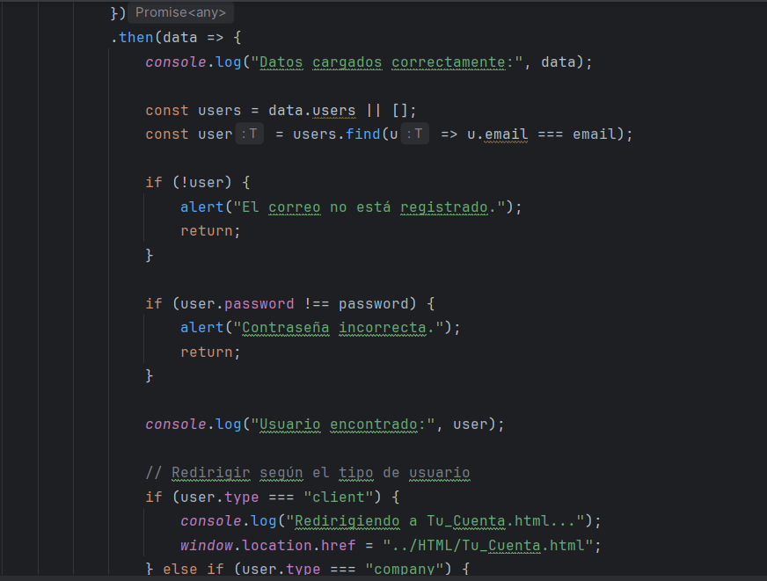
Formularios
emails
contraseña
cliente@gmail.com 1234
empresa@gmail.com 1234

Slide 8
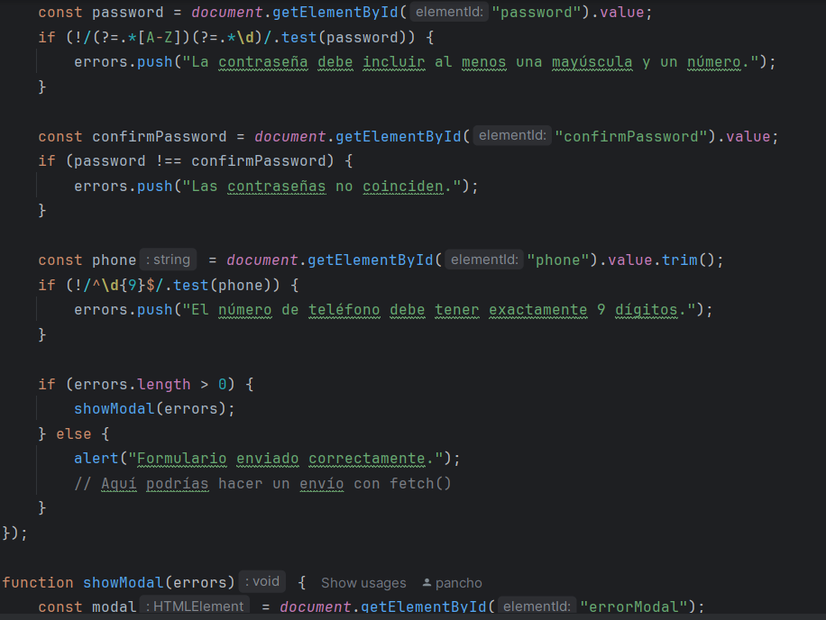
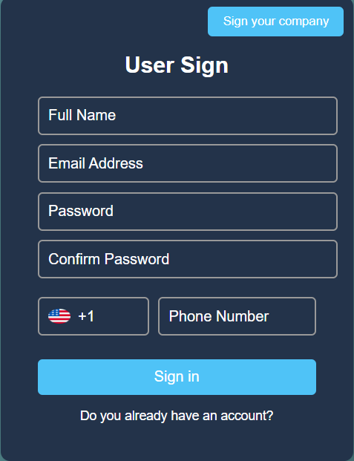
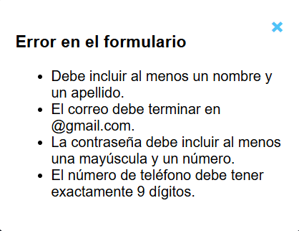
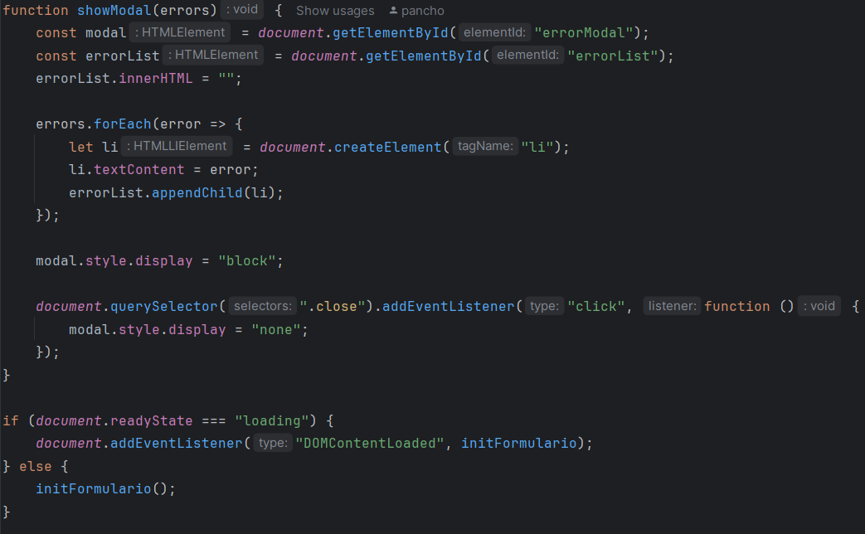
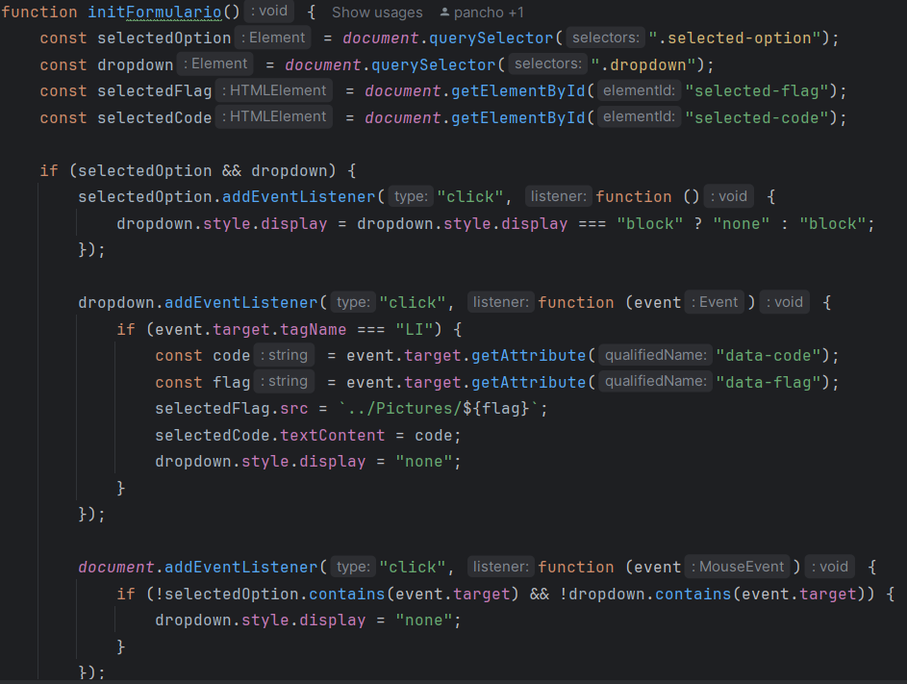
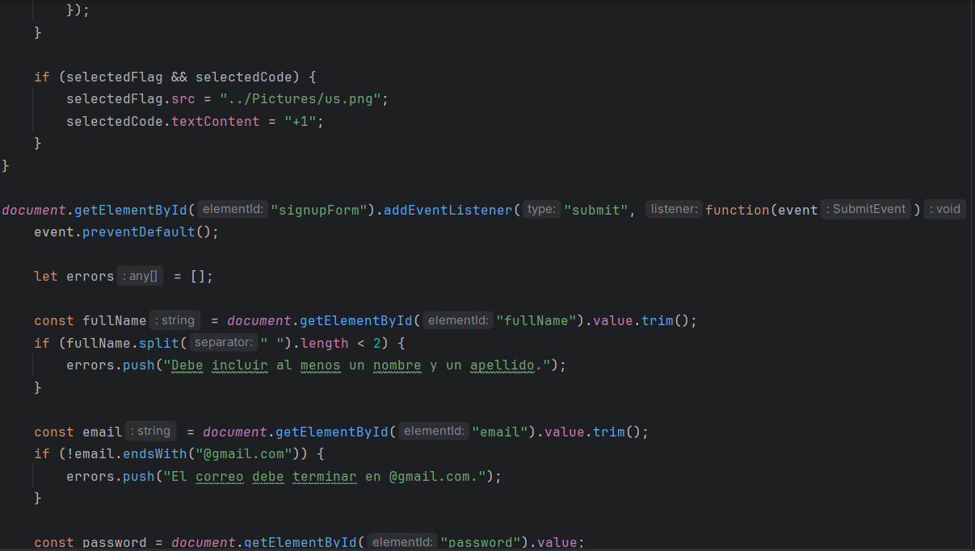
Formularios

Slide 9
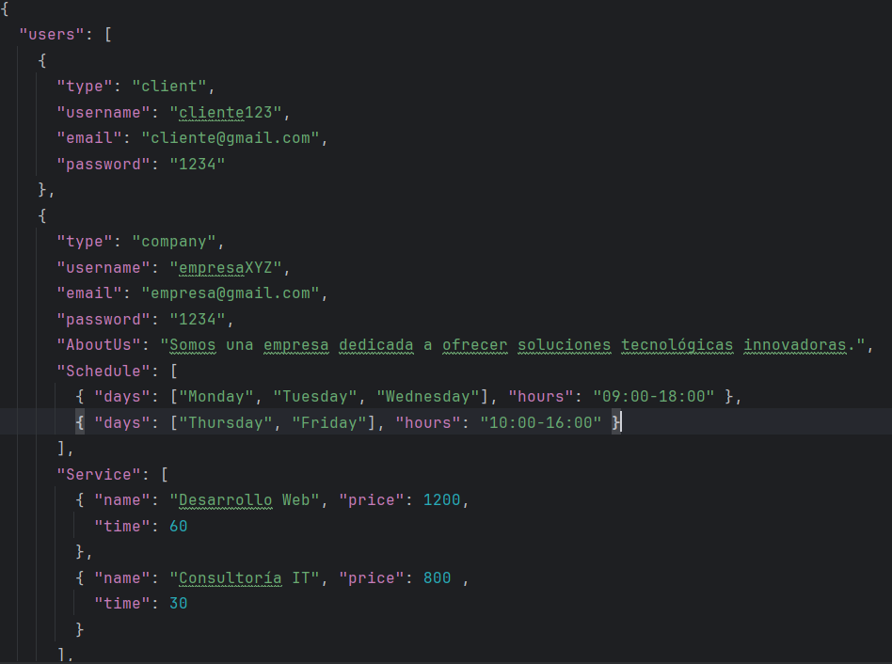
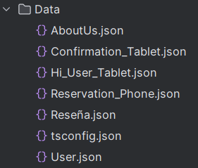
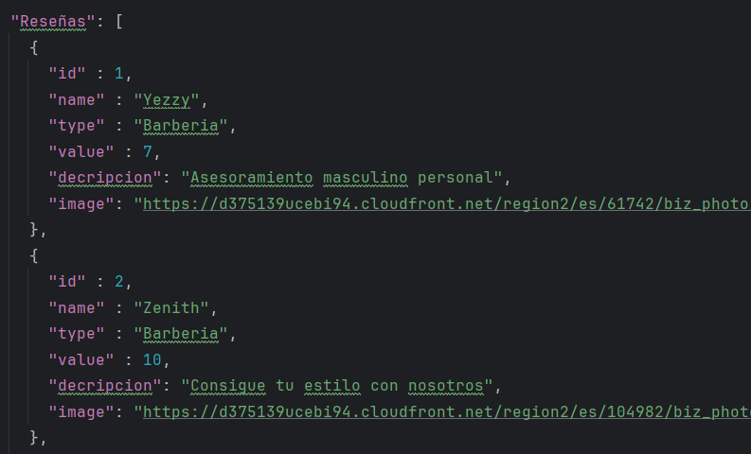
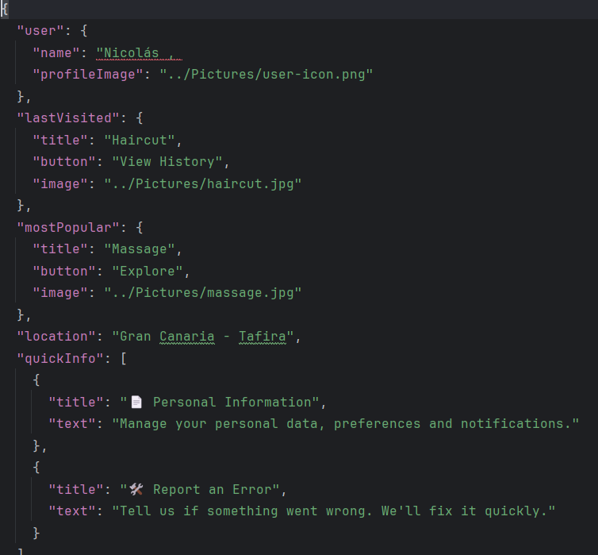
JSON Y CARGA DE DATOS

Slide 10
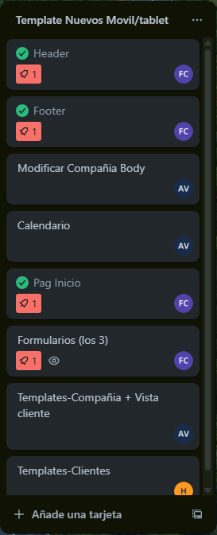
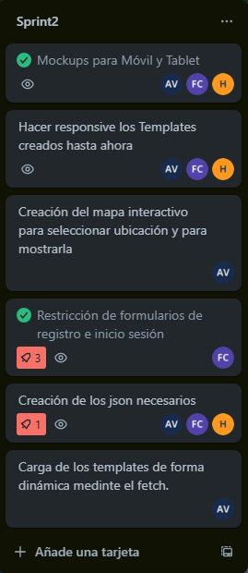
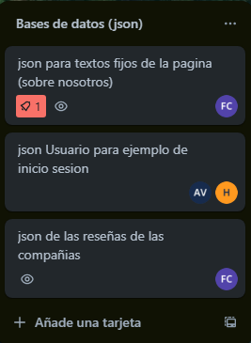
TRELLO

Slide 11
enlaces
Enlace a Figma (Mockups):
https://www.figma.com/design/M87p0PfJuhE1bq51WpVQs4/Reserly?node-id=0-1&t=6vBebie4Pjv9fZOe-1
Enlace a GitHub:
https://github.com/AythamiPV/Reserly/tree/sprint2
Enlace al vídeo:
Enlace al trello:
https://trello.com/invite/b/67a62f6bffa16fc46760a77b/ATTI9789d2d7db6ffa16c1a8e1291604a1999397688E/reserly
43.8_Video_sprint2_Francisco_Aythami_Nicolas.mp4

Slide 12
Muchas gracias

